Slide 1
Автоматизовані інформаційні системи в органах Державної податкової служби

Slide 2
Серед проблематики інформаційного плану можна виділити наступні:
велика кількість та постійне зростання кількості платників податків, що характерно для перехідної економіки. Слід зазначити, що інформаційна .модель реєстраційних даних юридичної особи складає біля 150 реквізитів за наявності в Державному реєстрі юридичних осіб близько 1 млн' суб'єктів, а Державний реєстр фізичних осіб, налічує більше 42 млн. записів;
лібералізація законодавства зокрема можливість мати необмежену кількість банківських рахунків, що характерно для демократичного сус­пільства.
функціональна та географічна мобільність суб'єктів підприємницької діяльності.
недосконалість податкового законодавства та пов'язані з ним відповідні обсяги тіньової економіки, наявність фіктивних підприємств і конвертаційних центрів тощо. Це вимагає від податкових органів відстеження товарних та фінансових потоків як об'єктів оподаткування, що потребує дуже великої за складом та обсягами додаткової інформації від цілого ряду відомств та організацій (ДПА України обмінюється інформацією з 15 відомствами);
постійне введення в інформаційну базу великої кількості документів податкової звітності платників податків - декларацій з відповідними розрахунками, скарг та апеляцій тощо;
недосягнуто єдиних стандартів електронного документообігу та захисту інформації. Значний обсяг інформації, що носить конфіденційний характер і частка інформації, що містить державну таємницю потре­бують нагального вирішення проблем захисту інформації від несан­кціонованого доступу, особливо під час передачі ЇЇ каналами зв'язку;
великий обсяг звітності про результати роботи податкових органів;
контроль за витратами фізичних осіб вимагає великого обсягу інфор­мації з митних, банківських установ, від нотаріусів про закупівлю, відчуження власності тощо;
адміністрування податку на нерухоме майно потребує інформації для оцінки ринкової вартості будівель і помешкань, інформації з ріелтерських контор;
розширення умов податку з власників транспорту (повітряного, водяного) потребує одержання електронних баз зареєстрованих транс­портних засобів;
обробка великих обсягів інформації з метою поглибленого аналізу фінансово-господарської діяльності підприємств, в тому числі вивчення податкової завантаженості підприємств, отримання обґрунтованих прогнозів та забезпечення диференційованого підходу до підприємств з урахуванням галузевої специфіки, виду власності, розмірів підприємств, географічних умов тощо.

Slide 3
Основу інформаційно-довідникового забезпечення системи складають класифікатори та довідники:
• Єдиний державний реєстр підприємств, організацій України (ЄДРПОУ);
• Загальний класифікатор галузей народного господарства (ЗКГНГ);
• Класифікатор форм власності в Україні (УКФГ);
• Система позначень органів державного управління (СПОДУ);
• Класифікатор видів економічної діяльності в Україні (УКВЕД);
• Класифікатор організаційно-правових форм господарювання (КОПФГ);
• Стандартна галузева класифікація України (УСГК);
• Класифікатор банківських установ;
• Класифікатор видів платників податків.

Slide 4
Основними джерелами надходжень інформації в АІАС ДПА України є:
Платник: надає декларацію, звітність та копії документів про виконані перерахування податків;
Банк: надає інформацію про відкриття закриття рахунків файлом типу F, про виконання платежів до держбюджету файлом типу В, про обороти на рахунках клієнтів файлом типу D.
Фінвідділ: надає інформацію про розприділення коштів між: бюджетами.

Slide 5
ДПА надає інформацію зовнішнім користувачам:
• Арбітражному суду;
• Податковій поліції;
• Прокуратурі;
• Держкомстату;
• Державній митній службі.

Slide 6
Найбільше інформаційне навантаження в роботі податкових органів покладається на найнижчий рівень - місцеві, районні ДПА. Саме на цьому рівні виникає первинна інформація, яка пов'язана з безпосередньою роботою з платниками податків юридичними та фізичними особами. Існує проблема вертикальних інформаційних зв'язків у межах податкових органів, а також зовнішніх інформаційних зв'язків з використанням сучасних засобів інформаційного обміну між автоматизованими банківськими системами, автоматизованими системами Держказна-чейства України, Міністерства фінансів, Державного комітету статис­тики, Державної митної служби тощо.

Slide 7
Фундаментальною основою інформатизації є створення високоорганізованого інформаційного середовища, яке повинно охоплювати у рамках усієї податкової служби інформаційне, телекомунікаційне, комп’ютерне, програмне забезпечення, інформаційні технології, мережі ПЕОМ, бази даних і знань, а також забезпечувати можливість створення і використання ефективного системно-аналітичного апарату, що дозволить на необхідному рівні інформаційного обслуговування вести повсякденну оперативну роботу, здійснювати системний аналіз стану та перспектив діяльності ДПС України у цілому і приймати науково-обґрунтовані рішення з реалізації податкової політики.

Slide 8
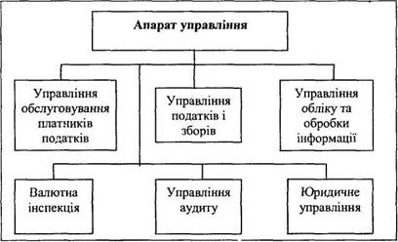
В залежності від організаційної трьох рівневої системи управління ДПА України, АІАС розрізняє рівні районні, обласні (регіональні) та головний (центральний).

Slide 9
Завдання ДПС України
апарат управління: функції управління в цілому, реєстрація документів платників податків, вивчення та організація впровад­ ження нормативної бази, подання пропозицій щодо внесення змін в законодавчу базу;
управління обслуговування платників податків: реєстрація платників податків;
управління податків і зборів: контроль, облік, аналіз надход­ жень від платників податків, перевірки та накладання штрафних санкцій в разі необхідності, складання та надання звітності;
управління аудиту: проведення перевірок;
валютна інспекція: контроль за здійсненням валютних операцій з метою їх оподаткування.

Slide 10
Основні функції на рівні місцевих та районних ДПА є:
ведення особових рахунків платників податків у розрізі плате­ жів та податків;
ведення та корегування списків платників податків;
ведення журналів перевірок;
комплексний контроль на правильність числових розрахунків сум податків за бухгалтерською звітністю, результатами пере­ вірок та інформації з банківської системи;
обробка платіжних документів про фактичну сплату податків;
формування облікових документів "Масив особових рахунків ", "Реєстр надходжень та виплат ", "Журнал недоїмок" тощо;
складання форм статзвітності за результатами діяльності ДПА.

Slide 11
Серед професійних баз даних, що можуть використовуватися в податкових органах можна віднести:
бази даних первинних і звітних даних по податкових поступленнях в розрізі розділів та параграфів
бюджетної класифікації, бюджетів, територій, часових періодів по регламентованих звітних формах;
· бази оперативних даних по податкових поступленнях;
· бази листів, прецедентів, відповідей, пропозицій по податковому законодавству;
· бази похідних та інтегрованих даних на основі звітних форм;
· бази документів внутрішнього використання різного призначення;
· бази документів внутрішнього користування різного призначення та інші.
Особливістю останніх баз даних є те, що вони активно використовуються всіма підрозділами податкової сл

Slide 12
а ДПА покладено контроль із забезпечення повноти та своєчасності сплати податків і зборів суб'єктами підприємництва. Конторль за повнотою та своєчасністю сплати нарахованих податків є процедурою комплексною і проводиться на основі різних інформаційних джерел. Так частина інформації поступає з бухгалтерською звітністю суб'єкта підпри­ємництва, інша внаслідок очних перевірок фінансового стану та сплати податків підприємством, а також банківських документів, які згідно чинного законодавства надаються в податкові органи.

Slide 13
На сьогодні у ДПС розробляється та функціонує ряд автоматизованих інформаційних систем:
АІС ДПА обласного рівня, що забезпечує комплексну автоматизацію функцій роботи з базами даних обласних апаратів;
– Автоматизована інформаційна система (АІС) “Пільги” містить інформацію про пільги та дані щодо кількості платників податків;
– АІС “Галузь” забезпечує автоматизоване створення зведених даних районного рівня про платників податків і накопичення інформації за результатами їх фінансово-економічної діяльності та мобілізації коштів у бюджет України;
– АІС “Облік податків і платежів” районного рівня забезпечує автоматизацію облікових функцій, автоматизований
розрахунок податкової заборгованості та пені за порушення термінів сплати, формування довідок та звітності ДПІ районного рівня;
– системні локально-мережеві АРМи районного рівня: “Підприємці”, “Земля”, “Облік платників”, “Аудит”, “Пільги”, “Свідоцтво”, “Касові апарати”, “Банк”, “Звіт” тощо.

Slide 14
Функціонально АІАС включає в себе підсистеми, що реалізовані у вигляді АРМів спеціалістів відпо­відних підрозділів:
• АРМ інспектора з обліку та реєстрації платників податків -призначений для початкової реєстрації платника податків в системі та подальшого обліку нарахування та надходження податків, перерахунку оподаткування сукупного доходу;
• АРМ обліку надходжень до бюджету - призначений для обліку надходжень до бюджетів різних рівнів;
• АРМ реєстрації бухгалтерської звітності платників податків - призначений для реєстрації та вводу в базу даних інформації згіднонаданих звітів суб'єктів підприємництва;
• А РМ спадання звітності - призначений для формування необхідної звітності ДПА;
• А РМ валютна інспекція - призначений для обліку нарахування та оподаткування платників податків за імпортно-експортними операціями;
• АРМ контролю виконавчої дисципліни - призначений для автоматизації обліку міроприємств, що виконуються з метою проведення контролю з боку апарату управління;
• АРМ аудитора - призначений для обліку проведення та результатів аудиторських перевірок;
• А РМ податкове законодавство - містить базу податкових законів та інструкцій, зміни до них.

Slide 15
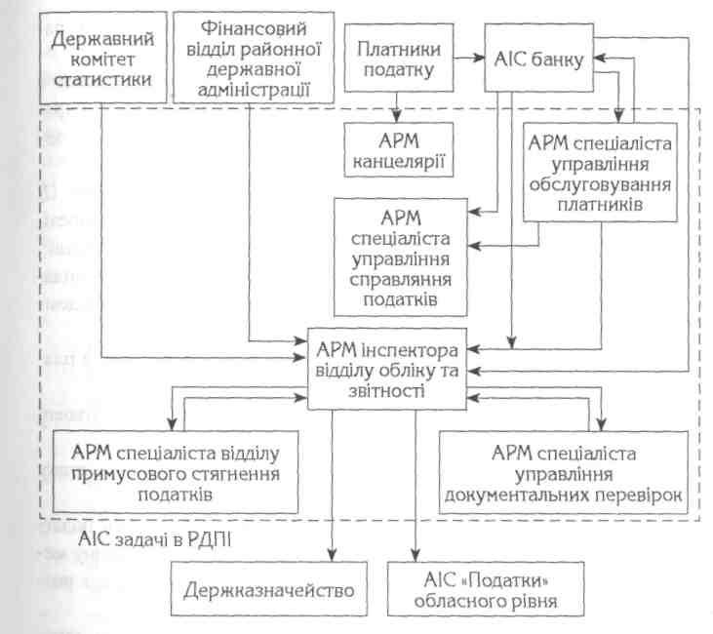

Slide 16
Таким чином визначимо основні функції АІАС ДПА України
збір та введення інформації про відкриття, закриття, внесення змін про банківські рахунки платників податків, що отримуються з банківських установ файлом типу AF;
Рзбір та введення інформації про економічну діяльність суб'єктів підприємництва, що надається звітами самих суб'єктів та з банківських установ про обороти клієнта на рахунку у вигляді файлу типу D;
введення інформації про внесення та виключення платників податків з єдиного реєстру підприємств та організацій України;
формування звітності до органів ДПА різного рівня підпоряд­кування;
економічний аналіз діяльності ДПА; Р проведення контрольних міроприємств: перевірок, ревізій тощо.

Slide 17
Впровадження АІС "Облік податків і платежів", що побудована за єдиною технологічною схемою обробки інформації, забезпечило:
виведення з експлуатації технологічно застарілих АР Мів, що експлуатувалися на районному рівні;
уникнення дублювання автоматизації та використання одних функцій у різних програмних комплексах;
автоматичне імпортування нарахованих сум в картки особових рахунків з бази даних податкової звітності;
автоматичне проведення в картках особових рахунків електронної інформації від казначейства про сплату платниками податків;
формування звітності за податками і зборами до бюджету та державних цільових фондів;
скорочення витрат та час на внесення змін до програмного забезпечення;
поліпшення культури обслуговування платників і зменшення витрат часу на видачу патентів;
створення системи єдиної нормативно-довідкової інформації;
формування довільних форм довідок з первинних показників

Slide 18
АІАС ДПА України побудована за принципом децентралізованого збору та обробки інформації, з використанням технології "Клієнт-сервер" і забезпеченням захисту та конфіденційності інформації під час її обробки та використання. Це надає можливість прискорити підготовку доку­ментів, підвищити повноту, достовірність їх та продуктивність праці персоналу.
Автоматизація ДПА України на базі АІАС дала можливість вивільнити персонал від рутинних робіт і дає змогу продуктивно та творчо використовувати робочий час. Фактично з точки зору виконання посадових обов'язків персоналу ДПА, АІАС забезпечує:
• оперативність та продуктивність праці службовців ДПА;
• оперативність в отриманні даних про надходження податківна будь-яку дату, по будь-якому платнику податків;
• достовірність облікових процесів та ефективність контролю податкового законодавства;
• аналіз динаміки надходження сум податків;
• оперативність бухгалтерського обліку;
• прогнозування надходження сум податків;
• повне та своєчасне інформування службовців ДПА про зміни податкового законодавства;
• підвищення оперативності прийняття рішень управлінським персоналом;
• скорочення обсягу паперових носіїв інформації.

Slide 19
З 2000 року в промислову експлуатацію впроваджено автоматизовану інформаційну систему обласного рівня (АІС ОР), розроблену на основі сучасних технологій. АІС ОР забезпечує комплексну автоматизацію функцій роботи підрозділів обласних апаратів ДПА з інформацією баз даних регіону. Функціонально АІС ОР складається з підсистем:
Пошукова підсистема дозволяє виконувати відбір платників по більш ніж 300 показниках (реєстраційних, економічних, податкових) і по практично необмеженій кількості їхніх комбінацій. АІС ОР є базовою для інформаційного забезпечення спеціалізованих інспекцій великих платників податків і організаційно-аналітичних підрозділів управління з боротьби з приховуванням неоподаткованих доходів і відмиванням доходів, одержаних незаконним шляхом.
Підсистема роботи з карткою платника забезпечує опера­тивне надання інформації про стан розрахунків кожного платника податків, його доходи, обороти, репутацію тощо.
Підсистема економічного аналізу дає фахівцям податкових органів можливість підняти на якісно новий рівень роботи з визначення бази оподатковування регіону, прогнозування й аналізу надходжень до бюджету.
АІС "Галузь" призначена для щоденного формування та підйому показників з районного рівня на центральний про стан розрахунків з бюджетом кожного платника податків. На центральному рівні з інтегрованого банку даних АІС "Галузь" є можливість формування значно більшої кількості звітних форм та проведення розширеного економічного аналізу для прийняття управлінських рішень.

Slide 20
ІНФОРМАЦІЙНІ ТЕХНОЛОГІЇ В СИСТЕМІ КАЗНАЧЕЙСЬКОЇ СЛУЖБИ

Slide 21
Державне казначейство, в функції якого входять:
організація, здійснення і контроль за виконанням державного бюджету, управління прибутками та витратами цього бюджету на рахунках казначейства в банках, виходячи з принципу єдиної каси;
регулювання фінансових відношень між державним бюджетом і позабюджетними фондами, фінансове використання цих фондів, контроль за поступленням та використанням позабюджетних коштів;
здійснення короткотермінового прогнозування обсягів державних фінансових ресурсів, а також оперативне управління цими ресурсами в межах, встановлених на відповідний період державних витрат;
збір, обробка та аналіз інформації про стан державних фінансів, представлення вищим законодавчим та виконавчим органам державної влади і управління державою звітності про фінансові операції уряду по бюджету, про позабюджетні фонди, а також про стан бюджетної системи України;
управління та обслуговування сумісно з Національним банком України та іншими уповноваженими банками державного внутрішнього та зовнішнього боргів України;
розробка методичних та інструктивних матеріалів, порядку ведення облікових операцій по питаннях, що відносяться до компетенції казначейства, обов’язкових для органів державної влади і управління, підприємств, організацій, які розпоряджаються державними коштами державних позабюджетних фондів.

Slide 22
Головною метою створення інформаційного комплексу органів державного казначейства є суттєве підвищення ефективності державного бюджету. Це дозволяє органам державного казначейства оперативно, точно і ефективного вирішувати обмеженою кількістю персоналу всі задачі, що поставлені перед такою системою:
оперативний і точний облік прибутків державного бюджету;
взаємодія між державним і місцевими бюджетами всіх рівнів;
швидке і точне доведення коштів державного бюджету до кінцевих споживачів;
поточний повний оперативний і строгий контроль за раціональним і цільовим використанням бюджетних коштів;
оперативний і об’єктивний аналіз виконання державного бюджету та прогнозування поступлення прибутків в бюджет та очікувані витрати на будь-який заданий період;
управління та обслуговування державного внутрішнього боргу та інші.

Slide 23
Існує дві схеми організації інформаційної технології в казначействі:
1. З веденням особистих рахунків одержувачів коштів державного бюджету і розрахунками з єдиних поточних рахунків витрат Національного банку України чи його уповноважених агентів;
2. Ефективного єдиного регіонального ринку цінних паперів і центральних органів такого ринку – центральних реєстратора, депозитарію і розрахунково-клірингового центру і виконання по дорученню Міністерства фінансів функцій емітету державних цінних паперів на цьому

Slide 24
Усі інформаційні потоки ДКСУ поділяються на дві великі групи:
Грошові інформаційні потоки поділяються на такі підгрупи:
А) грошові інформаційні потоки за доходами бюджетів усіх рівнів;
Б) грошові інформаційні потоки за видатками бюджетів усіх рівнів;
Не грошові інформаційні потоки поділяються на такі підгрупи:
- нормативно-довідкова інформація;
- планові показники;
- зобов'язання;
- звіти про виконання бюджетів усіх рівнів

Slide 25
На інформаційну систему казначейства покладаються наступні вимоги:
оперативно, точно та ефективно вирішувати обмеженим персоналом всі обсяги задач, які ставляться перед системою органів казначейства;
оперативно, точно і достовірно вирішувати задачі по обліку прибутків державного бюджету;
організовувати взаємодію між державним бюджетом та всіма рівнями місцевих бюджетів;
швидко і точно доводити кошти державного бюджету до кінцевих адресатів;
забезпечити поточний, повний, оперативний та строгий контроль за раціональним і цільовим використанням бюджетних коштів;
забезпечити оперативний та об’єктивний аналіз виконання бюджету і прогнозування поступлень прибутків у бюджет та очікуваних витрат на будь-який заданий період;
обслуговувати державний та внутрішній борг;
забезпечувати відповідність діючому законодавству та нормативним вимогам Міністерства фінансів;
обслуговувати конфіденційну та секретну інформацію у відповідності з вимогами компетентних органів;
забезпечити юридичну спадкоємність первинного документу і його електронної копії, а також збереження на протязі всього періоду їх регламентованого існування, яке визначається інструкціями та положеннями про діловодство.

Slide 26
Основним призначенням автоматизованої інформаційної системи казначейства є
узгодження і забезпечення взаємодії казначейських органів усіх рівнів між собою і з іншими учасниками бюджетного процесу, їх оперативне інформаційне забезпечення, автоматизацію основних процесів, організацію систем зв’язку і централізованої передачі даних.

Slide 27
Автоматизована система казначейського виконання бюджету (АС «Казна») складається з двох підсистем:
1) Автоматизованої підсистеми операційного дня банку (ОДЕ) (розрахункової палати - РП) з автоматизованим модулем обліку та
виконання бюджетів усіх рівнів за доходами (АС «Казна-Доходи»),
2) Автоматизованої підсистеми виконання бюджету за видатками бюджетів усіх рівнів (АС «Казна-Видатки»),
АС «Казна-Доходи « – це типова автоматизована банківська система фірми „УНИТИ-БАРС” (АБС Барс „Millennium”), що була спеціальним образом дороблена для задоволення специфічних потреб Державного казначейства України.
Вибір типової автоматизованої банківської системи в якості базової обумовлений насамперед не стільки складністю створення систем такого класу, скільки проблемами зв'язаними з процедурами сертифікації в НБУ і виходом у СЕП.
За допомогою АБС Барс відбувається взаємодія казначейської системи із СЕП НБУ та іншими комерційними банками. Клієнт-банк системи працює з СЕП НБУ. АБС «Барс» спроектована і функціонує відповідно до вимог НБУ щодо структури системи і захисту банківської інформації.

Slide 28
У технологічному комплексі АС „Казна-Доходи” реалізовані наступні функції доступні органам Державного казначейства як учасників СЭП НБУ:
облік руху коштів на бюджетних і не бюджетних рахунках, рахунках управлінського, позабалансового обліку;
щоденне відображення виконаних операцій по розрахункових документах і позабалансових ордерах у регістрах аналітичного і синтетичного обліку;
облік нез'ясованих платежів, що складання і передача виписок по бюджетним і не бюджетних рахунках, відкритих в органі казначейства
складання і передача виписок по бюджетним і не бюджетних рахунках, відкритих в органі казначейства;
підготовка файлів для передачі через АРМ НБУ засобами електронної пошти в систему міжбанківських розрахунків;
відкриття і закриття рахунків у Управліннях Державного казначейства України для зарахування податків і зборів (обов'язкових платежів) у бюджети та у державні цільові фонди і рахунків клієнтам казначейства;
ведення бухгалтерського обліку відповідно до Плану рахунків бухгалтерського обліку виконання державного і місцевого бюджетів, затвердженого наказом Державного казначейства України від 28 листопаду 2000 року №119, у розрізі кодів бюджетної класифікації доходів, типів операцій і територій;
розподіл платежів у державний бюджет і місцеві бюджети всіх рівнів відповідно до нормативів відрахувань, затверджених Законом України про Державний бюджет України на відповідний рік, Бюджетним кодексом і рішенням сесії про місцевийбюджет і перерахування за приналежністю розподілених коштів;
повернення зайве або помилково сплачених платежів у бюджет на підставі висновків органів Державної податкової служби, рішень судових органів, інших органів, які здійснюють контроль за нарахуванням і сплатою платежів тощо;
відшкодування податку на додану вартість на підставі висновків органів Державної податкової служби і рішень судових органів;
складання щоденної, періодичної і річної звітності за доходами відповідно до кодів бюджетної класифікації доходів і представлення її відповідним органам, що здійснюють контроль за нарахуванням і сплатою платежів у бюджет і державні цільові фонди. доходів і представлення її відповідним органам, що здійснюють контроль за нарахуванням і сплатою платежів у бюджет і державні цільові фонди.
складання інших вихідних форм, що відображають стан бухгалтерського обліку на звітну дату (баланс денної, місячний, річний, оборотна-сальдові відомості, перевірочні відомості й інші).

Slide 29
Завдання впровадження сучасних інформаційних технологій у функціонування Державної казначейської служби України:
1. Забезпечити еволюційну модифікацію існуючої інформаційно-телекомунікаційної системи органів ДКСУ до системи електронного казначейства (т.зв. «e-treasury») із централізацією опрацювання даних та з повноцінним внутрішнім та зовнішнім документообігом в електронній формі, але із повною юридичною силою
2. Забезпечити оптимізацію процесів обслуговування розпорядників (всіх рівнів) та одержувачів бюджетних коштів за допомогою електронної форми обслуговування клієнтів казначейства з використанням стабільних інструментів зв’язку та сучасних інтернет-технологій.
3. Суттєву увагу зосередити на посиленні інформаційної, а відтак і фінансової безпеки суб’єктів процесу обслуговування бюджетів усіх рівнів.
4. Мінімізувати державні витрати, пов’язані із впровадженням і підтриманням функціональності інноваційної інформаційної системи ДКСУ.
5. Здійснити впровадження повноцінного внутрішнього та зовнішнього документообігу в електронній формі з повноцінною юридичної силою із використанням електронного цифрового підпису, а також забезпечити інтеграцію системи електронного казначейства до системи електронного уряду («e-treasury» – «e-government»).
6. Максимізувати простоту роботи та ведення адміністрування системи інформаційних ресурсів

Slide 30
Електронний цифровий підпис (ЕЦП)
це програмно-криптографічний засіб, який забезпечує:
– перевірку цілісності документів;
– конфіденційність документів;
– встановлення особи, що відправила документ.
Використання ЕЦП дозволяє:
– значно скоротити час, що витрачається на оформлення операції і обмін документацією;
– удосконалити і здешевити процедуру підготовки, доставки, обліку і зберігання документів;
– гарантувати достовірність документації;
– мінімізувати ризик фінансових втрат за рахунок підвищення конфіденційності інформаційного обміну.

Slide 31
До інформаційної системи казначейства на сьогодні встановлено такі вимоги:
- управління та обслуговування державного внутрішнього боргу;
- повна відповідність діючої нормативно-законодавчої практиці і вимогам Міністерства фінансів України;
- можливість обслуговування конфіденційної і таємної інформації відповідно до вимог відповідних компетентних органів.

Slide 32
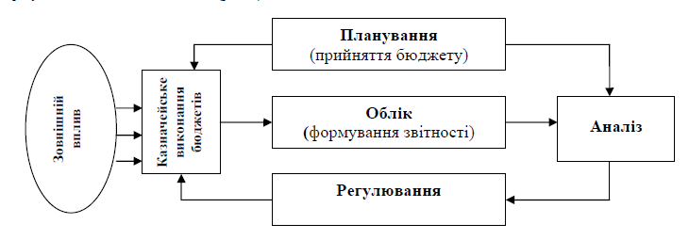

Slide 33
Автоматизована інформаційна система казначейства на Державному рівні забезпечується програмним комплексом АС «Є-Казна», яка розроблена та введена з початку 2014 року для обліку доходів Державного бюджету, адміністрування і розподілу податків між бюджетами різних рівнів. Основними функціональними перевагами даного комплексу є такі характеристики:
можливість взаємодії з розрахунково-платіжною системою НБУ та інформаційною системою податкової служби;
- в основу покладена єдина депозитарна система органів державного казначейства, інтегрована з фондовим ринком цінних паперів;
- можливість розвитку даних в комплексі з міжбанківською платіжно-розрахунковою системою;
- можливість поточного і оперативного контролю над цільовим використанням бюджетних коштів;
- функція управління і обслуговування державного внутрішнього боргу;
- забезпечення конфіденційності секретної інформації та вимог інформаційної безпеки .

Slide 34
Основне призначення АІС «Є-Казна» полягає в автоматизації таких завдань касового обслуговування виконання бюджетів:
облік і розподіл надходжень в бюджетну систему України;
- облік коштів від дохідної діяльності, отриманих державними бюджетними установами, в умовах функціонування єдиного казначейського рахунку;
- облік надходжень митних та інших платежів від учасників зовнішньоекономічної діяльності на казначейських рахунках

Slide 35
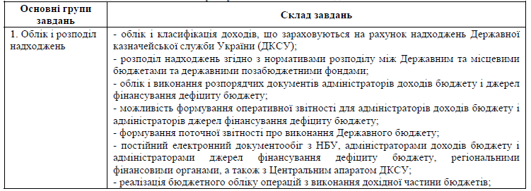
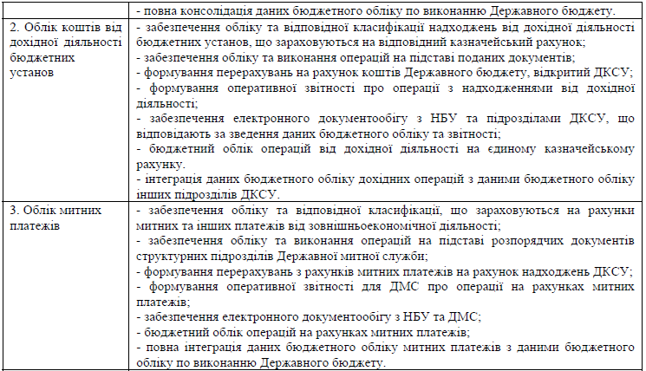
Завдання касового обслуговування виконання бюджетів в АІС «Є-Казна»

